Slide 1
Territorio e Società
(LE225)
Sergio Zilli a.a. 2020-2021
Corso di Studio LE07 – Lettere antiche e moderne, arti, comunicazione
Ppt 26

Slide 2
Presentazione n. 26
La circolazione: flussi reti e nodi

Slide 3
Il rapporto fra società umana e territorio è il risultato di due tendenze opposte: fissità vs. circolazione
Incontro delle due tendenze nei crocevia
Quindi gli attori sono : luoghi ampi, scambi e relativi punti d’incontro
flussi, reti nodi
Geografia della circolazione

Slide 4
Geografia e reti e flussi e nodi
La geografia della circolazione come forma di analisi delle forme e dei mezzi con cui la circolazione delle informazioni, del denaro, dei beni e delle merci, con le sue reti, si incontra con la fissità dei luoghi e tende a modificarli
Incrocio delle entità fisse (luoghi, territori, regioni, paesi) con quanto attiene alla circolazione (migrazioni persone, scambi commerciali diffusione di idee).
Spazio dei luoghi
(spazio geometrico euclideo, misurabile)
vs.
spazio dei flussi
(dove le distanze non contano, ma importa le rete cui si appartiene e in cui si svolgono scambi e interazioni dove sono rilevanti i nodi)
Oggi chi controlla la rete controlla i territori

Slide 5
Trasporti e (tele)comunicazioni
Modalità (e spazialità) della circolazione legata all’epoca, ai mezzi disponibili
Tecnologia e velocità
Applicazione dell’informatica alle telecomunicazioni (telematica), relazioni collegate su scala planetaria: tutto i luoghi del mondo collegati fra loro.
Modalità di collegamento
  Strade
  Ferrovie
  Vie d’acqua interne
  Porti e rotte marittime
  Trasporto aereo
  Telecomunicazioni

Slide 6
Strade
Legate alle dimensioni della società (commercio + militari)
Grande impulso nel XX secolo (motore a scoppio)
Secondo dopoguerra: rivoluzione dei trasporti (miglioramento tecnologico mezzi e vie, minori costi di trasporto e incremento dei flussi)
Autostrade (2010 : auto circolanti > 1 miliardo; oggi 1,2 miliardi)
Modello di uso del territorio

Slide 7
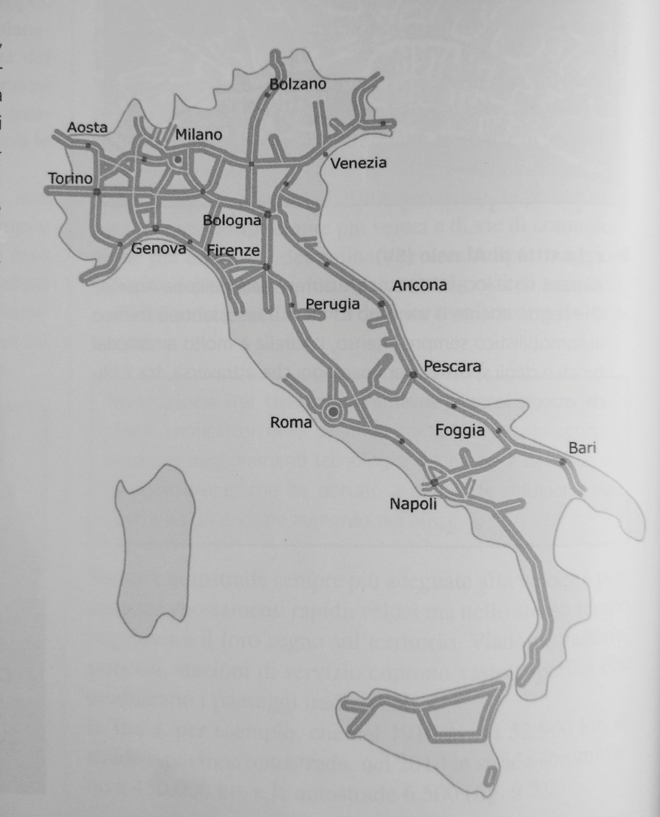
Strade
Tabula Peutingeriana (particolare) e rete autostradale odierna italiana

